Slide 1

SREDNJI VEK

Slide 2
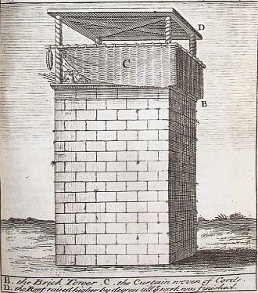
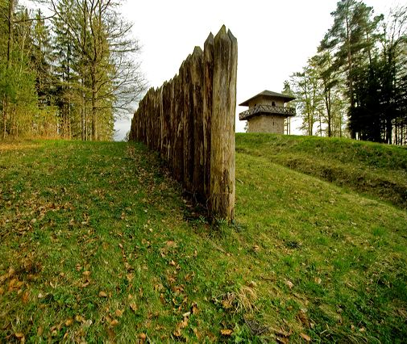
PRESELJEVANJE
LJUDSTEV
(U 130–133)
Naštej vzroke propada rimskega imperija!
Kako se je imperij razdelil?
Kje sta bili središči?
Kdo je obkrožal Rimsko državo?
Čemu je služil limes?
Zakaj so plemena vpadala na ozemlje rimskega imperija?
Poišči pravilne odgovore.
V Rimu so si želela v živo ogledati gladiatorske boje.
Prestrašila so se Hunov in se umikala pred njimi.
C. Zaradi pomanjkanja hrane so iskala rodovitno zemljo.
Č. Pritegnila jih je priložnost, da v rimskem imperiju dobijo dobro plačano službo.
D. Pritegnilo jih je bogastvo rimskega imperija.
E. Pritegnilo jih je ugodno, milejše podnebje.

Slide 3
1. Propad zahodnega rimskega imperija:
  - vdori tujih ljudstev, konec širjenja ozemlja, upori sužnjev in revežev, državljanske vojne, osamosvajanje provinc,
  - neuspešna delitev na vzhod in zahod,
  - Germani so uničili zahodni imperij leta 476,
  - Vzhodno – Bizantinsko cesarstvo je obstajalo še cel srednji vek.

Slide 4
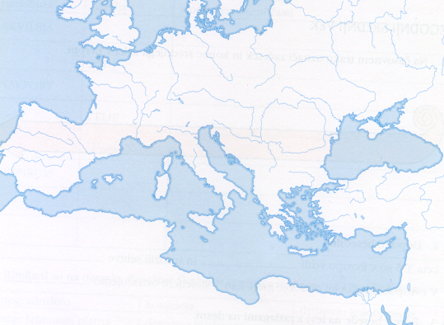
Rimski imperij so poselila nova ljudstva.
Napadi Hunov, kralj
Atila (»bič božji«)
Slovanski
vpadi
Germanski
napadi
Goti in Vandali
oplenijo Rim
RIMSKO CESARSTVO
oslabljeno in neorganizirano
oslabljeno in neorganizirano
cesar je bil povsem brez moči
lakota
Leta 476 je Zahodnorimsko cesarstvo prenehalo obstajati

Slide 6
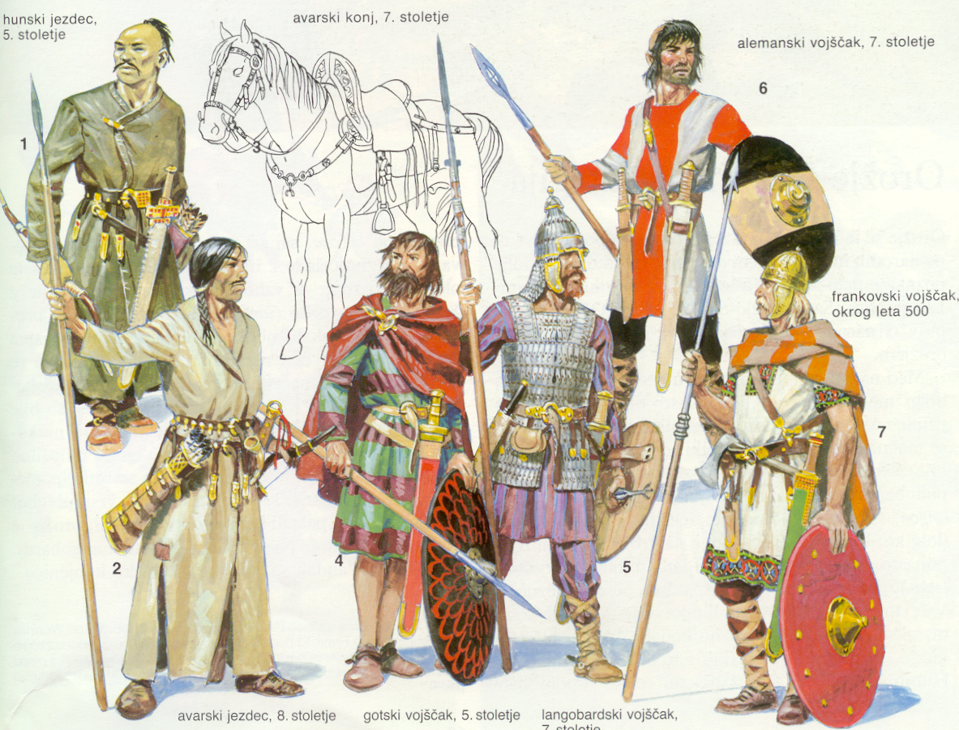
PRESELJEVANJE LJUDSTEV
(Ilustracije Gea, Laver, J.Costume & Fashion, London 1986)

Slide 7
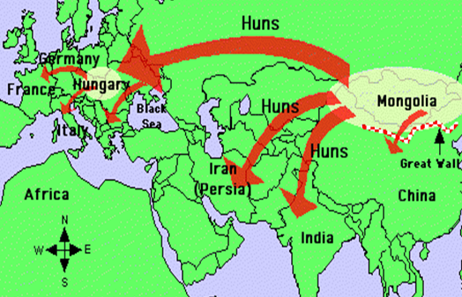
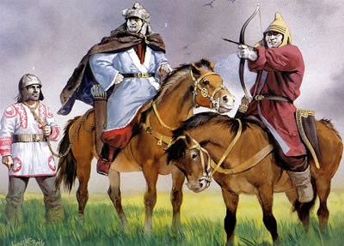
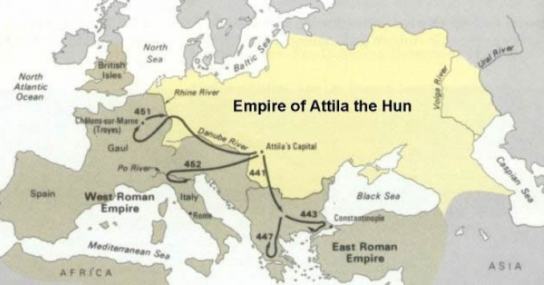
2. Huni:
- pradomovina: stepe Azije.
- 375 prodrejo v Evropo, sprožijo premike drugih ljudstev.
- napadalni, okrutni, zasužnjevali ljudi, jih izkoriščali.
- 5. stoletje – vodi jih ATILA, združi plemena, ustanovi državo v dan. MAD.

Slide 8
3. Germani in Slovani
TVOJE DELO: V zvezek si preriši preglednico in jo dopolni. Pomagaj si z učbenikom in klikom na eGradiva. Ko jo izpolniš, poslikaj in dodaj v dodeljene naloge v TEAMS.
eGradiva
 | GERMANI | SLOVANI
Pradomovina
Domovanje (hiše?)
Način življenja (s čim vse so se ukvarjali?)
Vera
Ljudstva
Kam so se selili?

Slide 9
4. POSLEDICE PRESELJEVANJA LJUDSTEV:
- Politične spremembe: nove države.
- Gospodarske spremembe: Upadla obrt in trgovina. Spet se je uveljavila se je blagovna menjava. Mesta so propadala. Prebivalci so se selili na podeželje in se preživljali s kmetovanjem.
- Kulturne spremembe: upad pismenosti, Uveljavili so se drugi jeziki, upad znanja latinščine, kriza krščanske vere.

